Slide 1
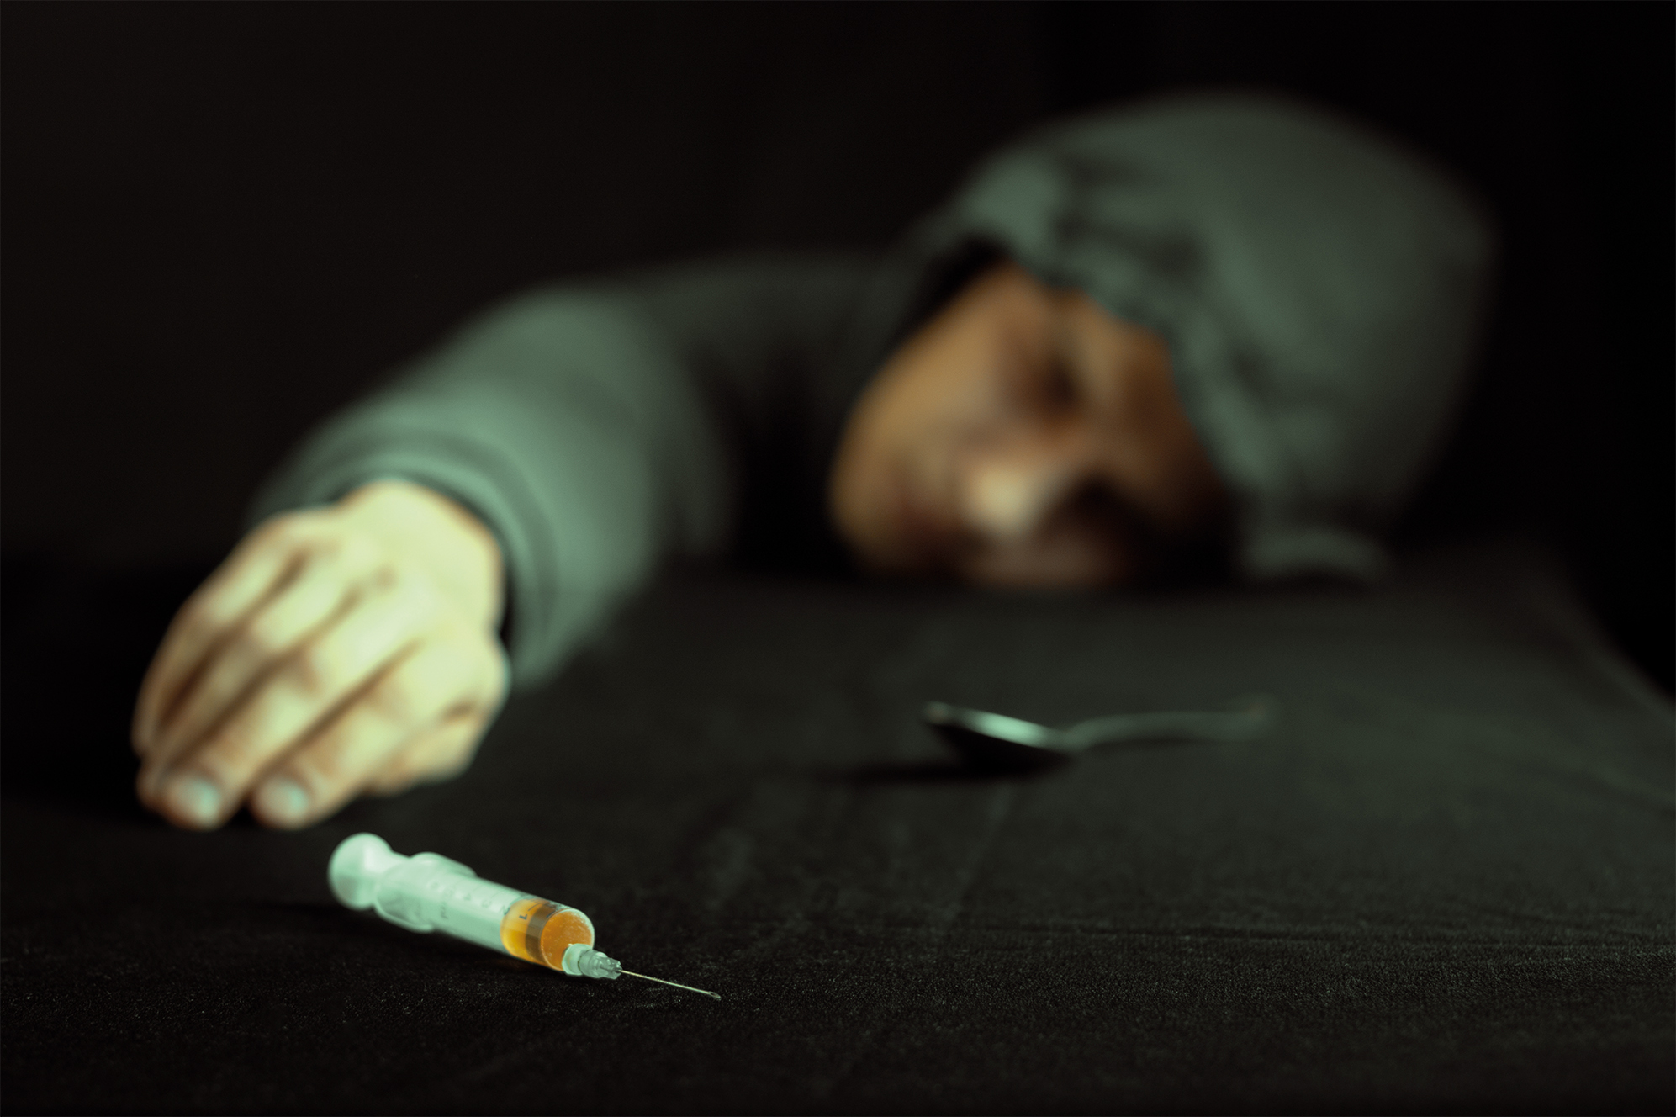

öncelikle kendin için
maddeden uzak dur
LİSE
Notes:
Bu sunudaki içeriğin daha ayrıntılı hâline Yeşilay tarafından lise çağı öğrencilerine ve gençlere yönelik hazırlanmış aşağıdaki kitapçıktan ulaşabilirsiniz:
Öncelikle Kendin İçin Maddeden Uzak Dur, Yeşilay Bilim Kurulu, 2016, İstanbul, Yeşilay TBM Alan Kitaplığı Dizisi No: 5.

Slide 2
Sunum İçeriği
Madde bağımlılığı nedir?
Bağımlılık yapan maddeler nelerdir?
Bağımlılığın zararları nelerdir?
Bağımlılık süreci nasıl başlar ve ilerler?
Madde kullanmaya nerede ve ne zaman davet ederler?
Kullananlar hangi gerekçelere sığınıyorlar?
Madde kullanımını reddeden genci bekleyen klişeler nelerdir?
Ağa düşmemek için neler yapabiliriz?
Hayır diyebilmek neden bu kadar önemli?
Örnek hayır cümleleri
Arkadaşın kullanıyorsa ne yapmalısın?
Okuldaki disiplin süreci nasıl işler, cezalar nelerdir?
Türk Ceza Kanunu’nda madde bağımlılığının yeri nedir?
02

Slide 3
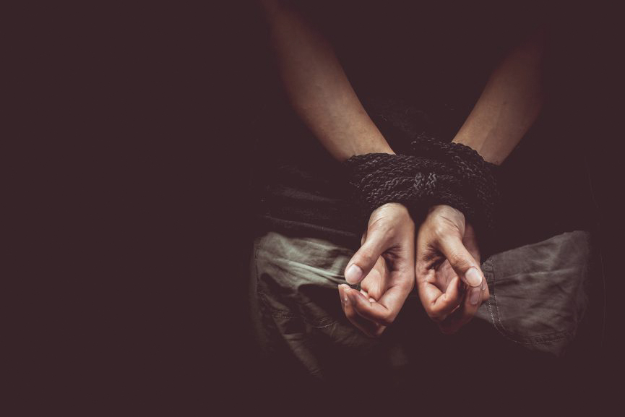
Madde Bağımlılığı Nedir?
Vücudun bir ya da birden çok işlevini olumsuz
yönde etkileyen maddelerin kullanılması ve bundan zarar görüldüğü
hâlde bu maddelerin kullanımının bırakılamamasına verilen addır.
Madde bağımlılığından korunmanın
en iyi yolu hiç başlamamaktır.
03

Slide 4
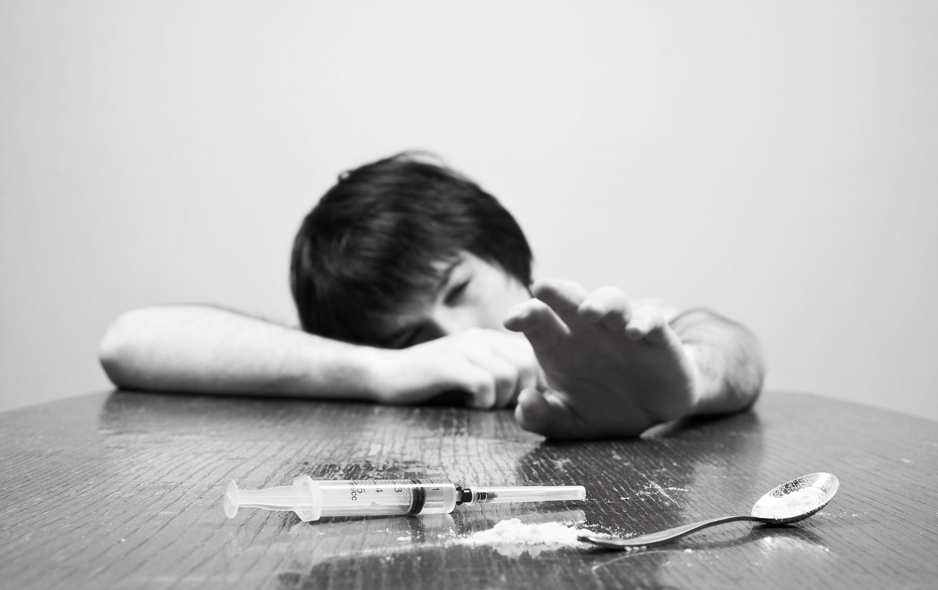
Bağımlılık Yapan Maddeler
Nelerdir?
Çeşitli uyuşturucular
Uyarıcı ve hayal gördüren maddeler
Sigara ve alkollü içecekler
Reçeteyle alınması gerektiği hâlde
doktor kontrolü dışında kullanılan ilaçlar
Bazı yapıştırıcılar, tiner ve
çakmak gazı gibi uçucu maddeler
04

Slide 5
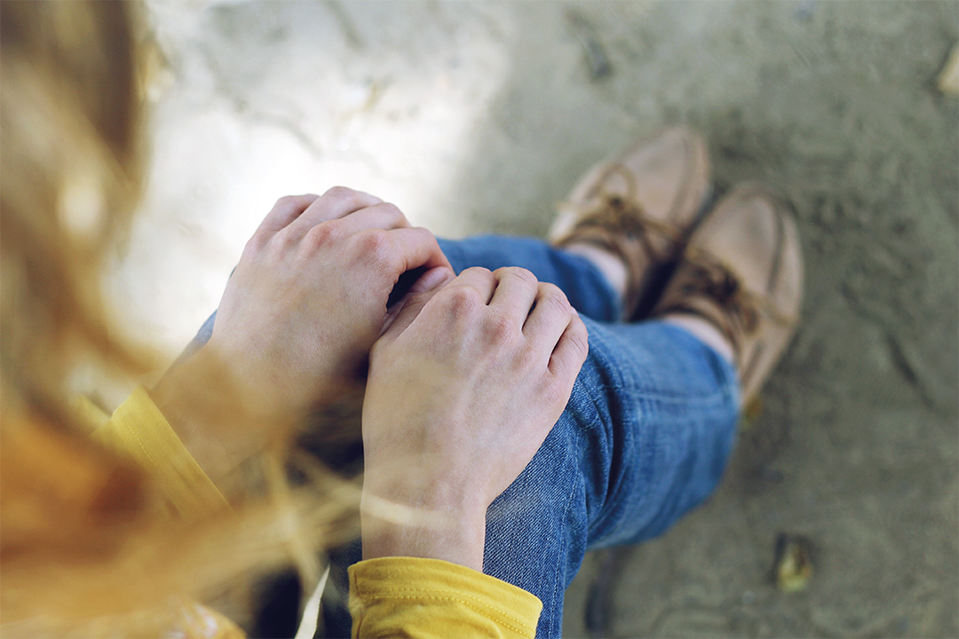
Bağımlılığın Zararlı Nelerdir?
05
Notes:
Eğiticiye Not: Öğrencilere yukarıdaki soru sorulur ardından cevaplar alınır. Öğrencilerin cevapları alınırken herhangi bir yorumda bulunulmaz. Cevaplar geldikten sonra bir sonraki slaytlar açılarak onların söylediklerinden olmayan varsa onlar da tahtaya yazılabilir. Tüm yanıtlarla ilgili tek tek geribildirim verilir.

Slide 6
Bağımlılığın Zararları
Bağımlının kendine güveni azalır.
Bağımlının kontrolü zayıflar.
Bağımlının insani prensipleri ve değerleri
yok olmaya başlar.
06

Slide 7
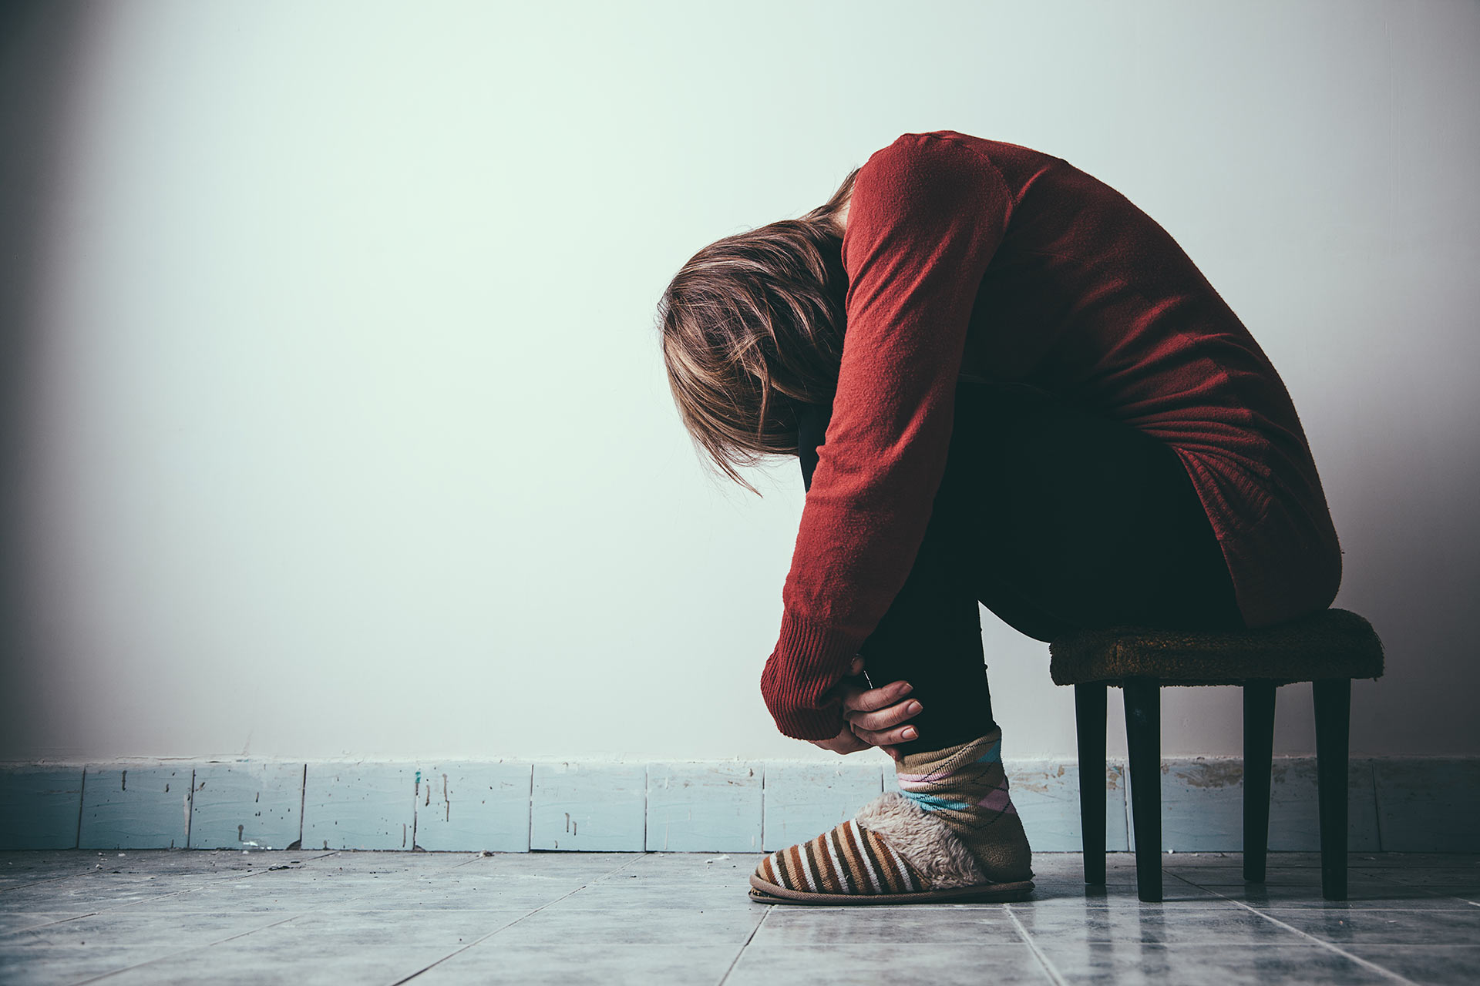
Bağımlılığın Zararları
Kullandığı maddeler bağımlının vücudundaki savunma mekanizmalarını yok edip bağışıklık sistemini zayıflatır.
Bağımlının frengi, verem, AIDS, kanser, kangren,
hepatit B ve hepatit C gibi birçok ölümcül hastalığa
yakalanma riski artar.
07

Slide 8
Bağımlılığın Zararları
Korku ve öfke (Bağımlılık yapıcı maddelerin kullanımı kişide zamanla kaygı, korku, düşmanlık ve paranoya meydana getirir.)
Hafıza kaybı,
Nefes darlığı,
Ağız ve gırtlak kanseri,
Diş çürümeleri,
Kalp krizi,
Kalp atış grafiğinde düz çizgi
08

Slide 9
Bağımlılığın Zararları
Dış görünüşte bozulma (Madde kullanıcılarında solgun bir cilt, kendileri tarafından oluşturulan derin yaralar gözlenir. Bazı maddelerin yoğun kullanımı iştahı azaltır. Kullanıcılar âdeta bir
iskelet gibi çok ince ve zayıf görünürler).
09

Slide 10
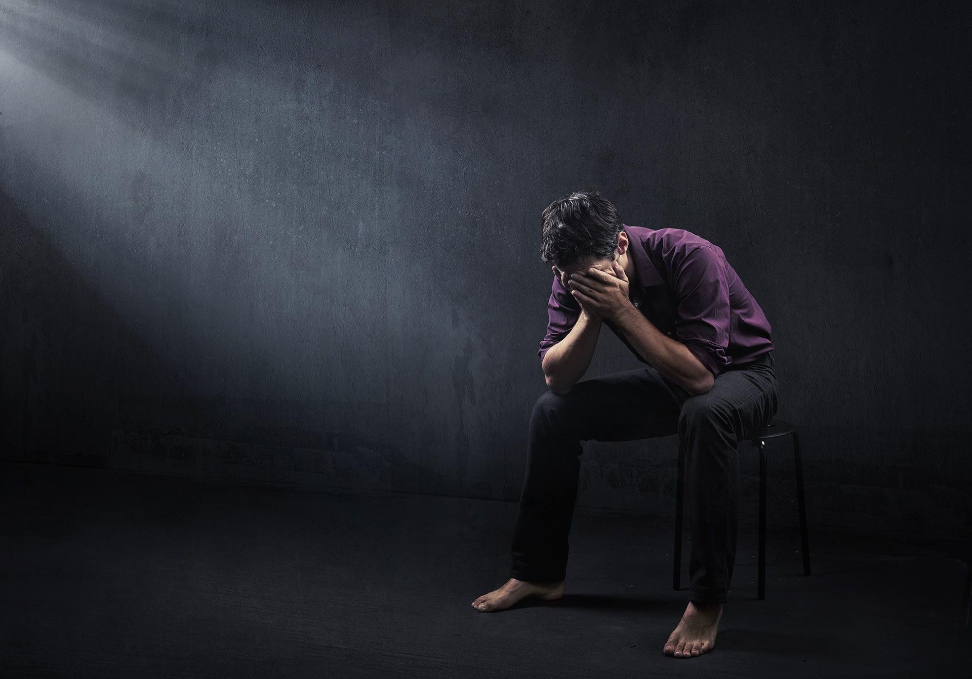
Bağımlılığın Belirtileri
Son 12 ay içerisinde aşağıdaki belirtilerden en az üçünü gösteren kişi bağımlıdır:
Madde miktarını sürekli arttırmak.
Bırakıldığında veya azaltıldığında fiziksel ve ruhsal yoksunluk belirtileri yaşamak.
Bırakmak için gösterilen çabanın sürekli boşa çıkması.
Sosyal, mesleki ve kişisel etkinliklerini azaltmak veya tamamen terk etmek.
Maddeyi sağlamak, kullanmak veya bırakmak için çok fazla zaman harcamak.
Fiziksel veya ruhsal sorunlara rağmen kullanmayı sürdürmek.

Slide 11
Bir kereden
bir şey olmaz.
Bıraktım,
bir daha da
başlamam.
Bir daha
kullanmam.
nasıl
?
Ben
bağımlı
olmam.
Artık
bırakacağım.
ilerler
Bırakmak
zorundayım.
İstersem
bırakırım.
Bu meret
bırakılmaz ki...

Slide 12
Madde Kullanmaya Nerede ve Ne Zaman Davet Ederler?
Notes:
Eğiticiye Not: Öğrencilere yukarıdaki soru sorulur ardından cevaplar alınır. Öğrencilerin cevapları alınırken herhangi bir yorumda bulunulmaz. Cevaplar geldikten sonra bir sonraki slaytlar açılarak onların söylediklerinden olmayan varsa onlar da tahtaya yazılabilir. Tüm yanıtlarla ilgili tek tek geribildirim verilir.

Slide 13
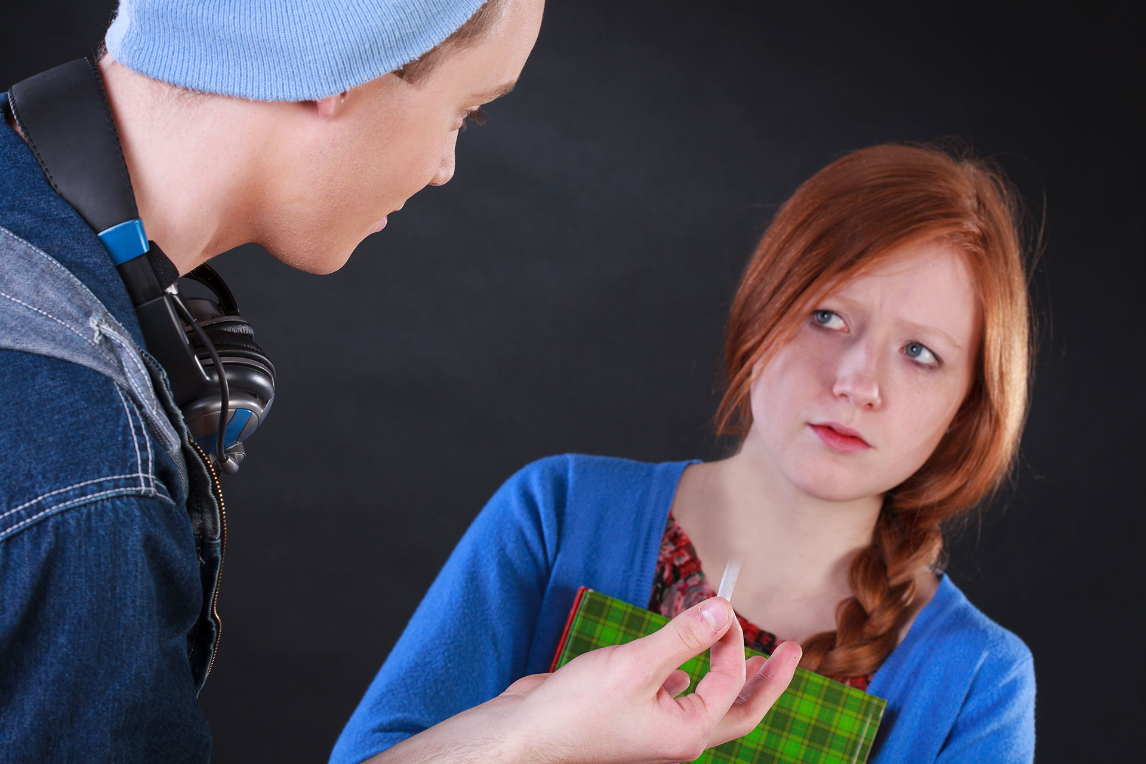
Madde Kullanmaya Nerede ve Ne Zaman Davet Ederler?
Maddeyi tanıtan, özendiren ve kullanma fikrini oluşturan genellikle yakın bir arkadaştır. Çünkü bu maddelerin zararlı olduğunu ve
kullanılmaması gerektiğini herkes bilir.
Madde kullanımı arkadaşlarınızla olduğunuz her yerde olabilir ama alkol, sigara, nargile kullanılan mekanlar, izbe yerler ve eğlence mekanları riskin daha yoğun olduğu yerlerdir.
13

Slide 14
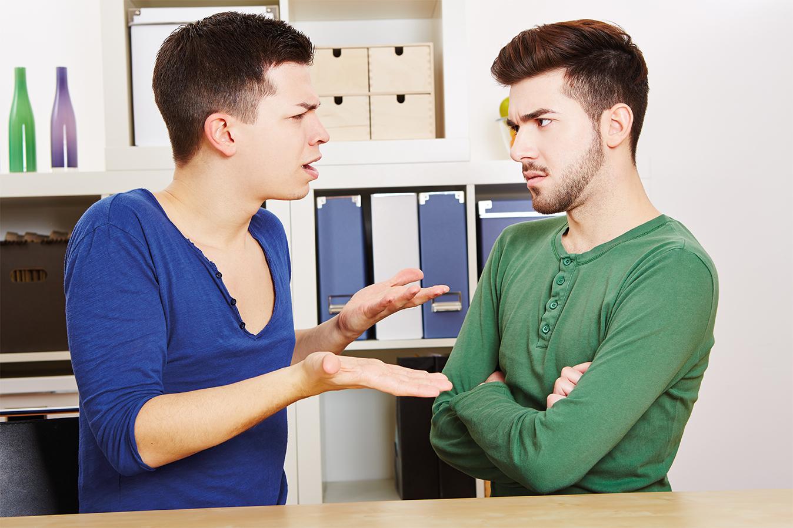
Kullananlar Hangi Gerekçelere
Sığınıyorlar?
Sorunlarımı çözemedim, madde kullanarak unuturum
yahut çözerim diye düşündüm.
İddialı biri diye tanınıyordum, imajımı korumak istedim.
Grupça karar aldık, dışında kalamazdım.
14

Slide 15
Kullananlar Hangi Gerekçelere
Sığınıyorlar?
Merak ettim, denedim.
Sınırlarımı aşmak istiyordum.
İçimden bir şey beni dürttü.
Arkadaşlarıma göre farklı görünmek istedim.
Arkadaşlara uydum.
Ailemi cezalandırmak ya da kızdırmak istedim.
15

Slide 16
Kullananlar Hangi Gerekçelere
Sığınıyorlar?
Madde kullananların bir kısmının itiraflarını
okudunuz. Sizce bunlar geçerli, doğru
veya anlamlı olabilir mi? Sığınılan
gerekçeleri tek tek ele alıp
tartışınız.
Notes:
Eğiticiye Not: Gerekçelere sığınma konusu genel grupta tartışılır. Her bir madde için katılımcıların görüşleri alınır. Eğer bir düşünce hatası var ise düzeltilir.

Slide 17
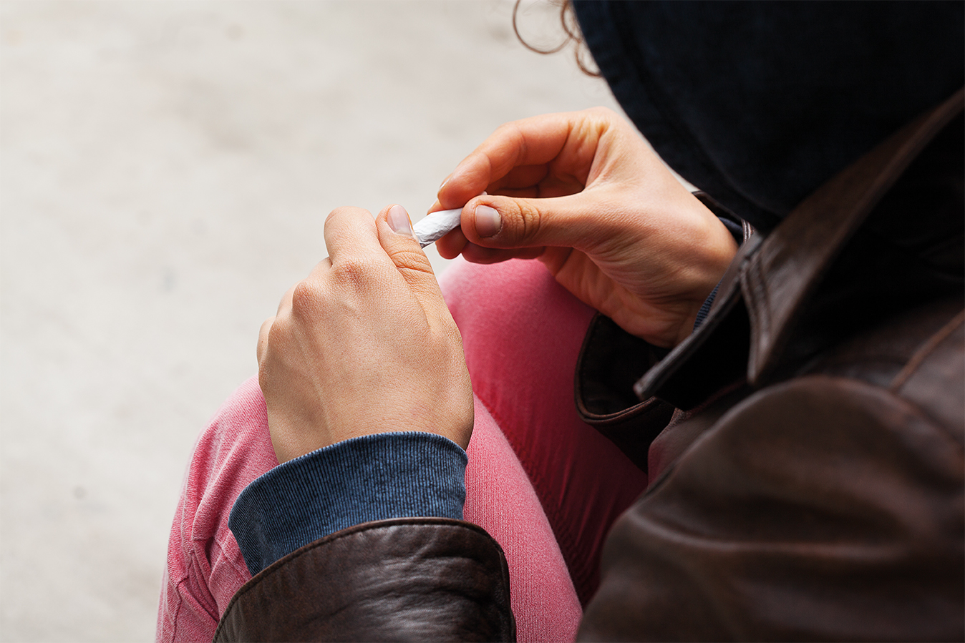
Nasıl Kandırıyorlar?
İnsanın sosyal çevresinin genişlemesine yardımcı olur.
Madde kullanımı arkadaşlık ilişkilerimi arttırıyor.
Benim iradem güçlüdür, ben bağımlı olmam.
Ben kendimi kontrol edebilirim.
Ottur, zararı yoktur. Bağımlılık da yapmaz.
Bir kere kullanmaktan bir şey çıkmaz.
Sadece zayıf insanlar bağımlı olur.
Herkes kullanıyor, bir şey olmuyor.
Madde, sadece kullanan kişiye zarar verir.
17

Slide 18

Siz Takılın

Slide 19
Birlikte Tartışalım
Madde size ne verir?
Madde sizden ne alır?
Notes:
Eğiticiye Not: Yukarıdaki sorular sorularak fikirler alınır, ardından maddenin verdiği hazzın; şekerin boğazdan geçerken oluşturduğu tatlı his kadar geçici olduğu vurgulanabilir.

Slide 20
Madde Kullanımını Reddeden Genci
Bekleyen Klişeler
Yağcılık
“Sen olmazsan buranın tadı tuzu kaçar.”

Slide 21
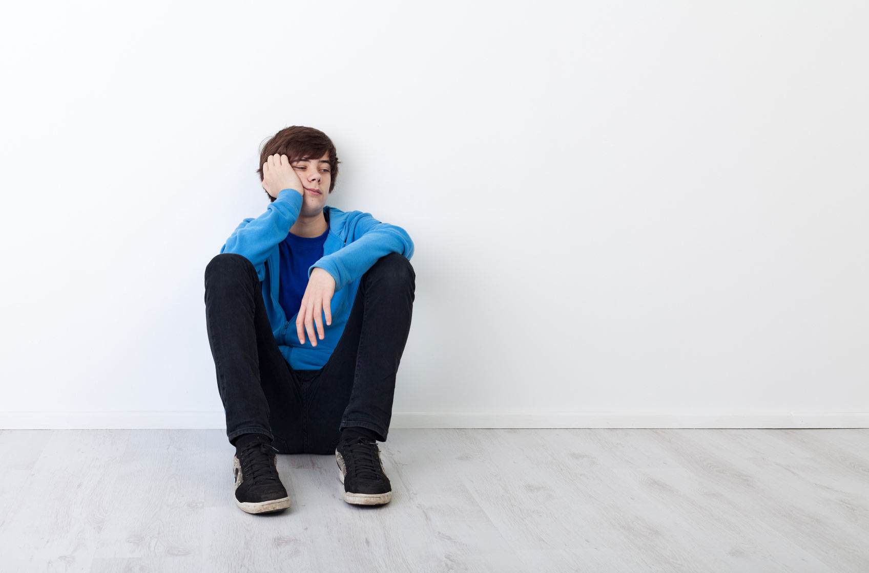
Madde Kullanımını Reddeden Genci
Bekleyen Klişeler
Yalnız bırakma
“Eğer gidersen bir daha yüzüne bakmam.”

Slide 22
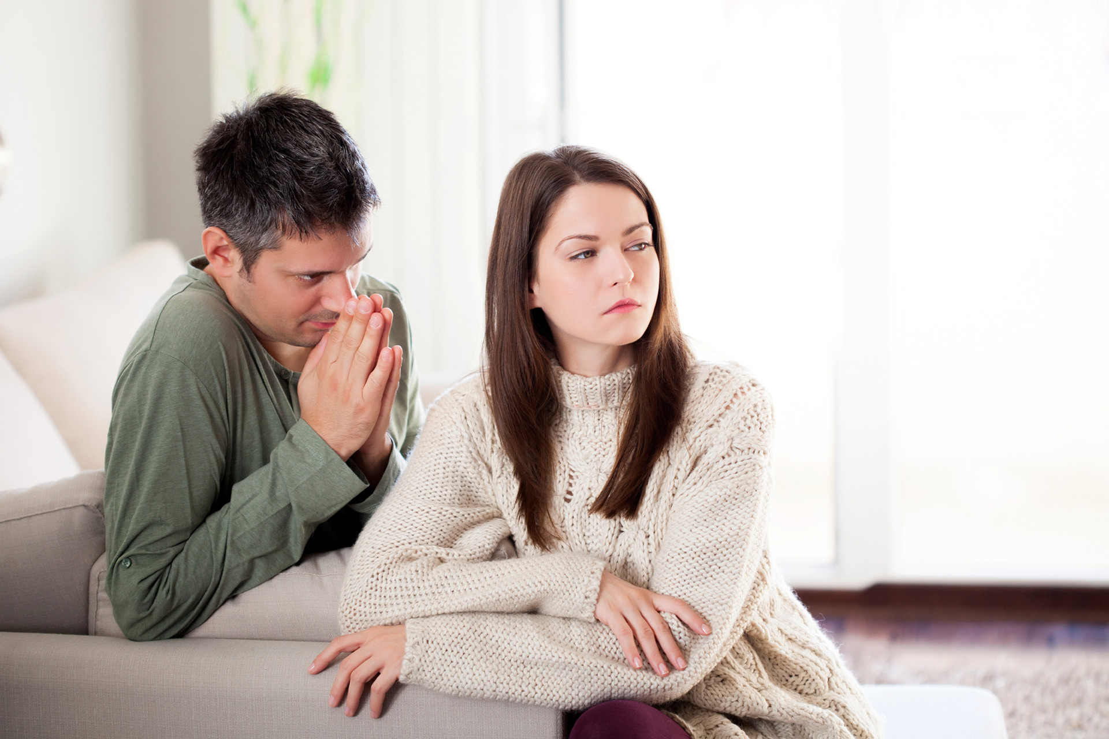
Madde Kullanımını Reddeden Genci
Bekleyen Klişeler
Yalvarma, acındırma
“Ne olur, hatırım için bir kez… Beni kırma!”

Slide 23
Madde Kullanımını Reddeden Genci
Bekleyen Klişeler
Tehdit
“Kesinlikle seni bırakmayız!”

Slide 24
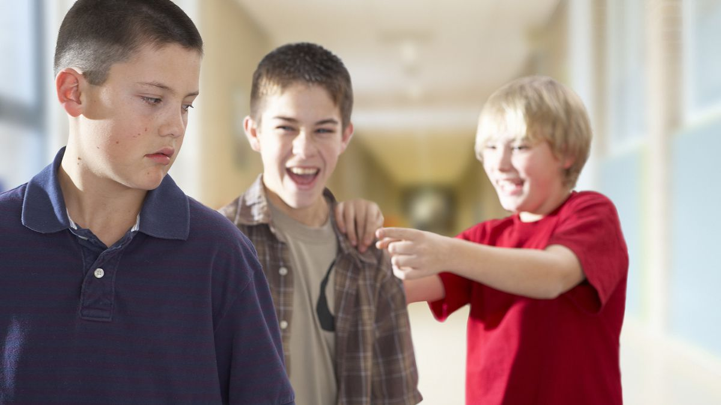
Madde Kullanımını Reddeden Genci
Bekleyen Klişeler
Aşağılama
“Hadi süt çocuğu sen de! Ana kuzusu…”

Slide 25
Ağa Düşmemek için Neler Yapabiliriz?
Notes:
Eğiticiye Not: Öğrencilere yukarıdaki soru sorulur ardından cevaplar alınır. Öğrencilerin cevapları alınırken herhangi bir yorumda bulunulmaz. Cevaplar geldikten sonra bir sonraki slaytlar açılarak onların söylediklerinden olmayan varsa onlar da tahtaya yazılabilir. Tüm yanıtlarla ilgili tek tek geribildirim verilir.

Slide 26
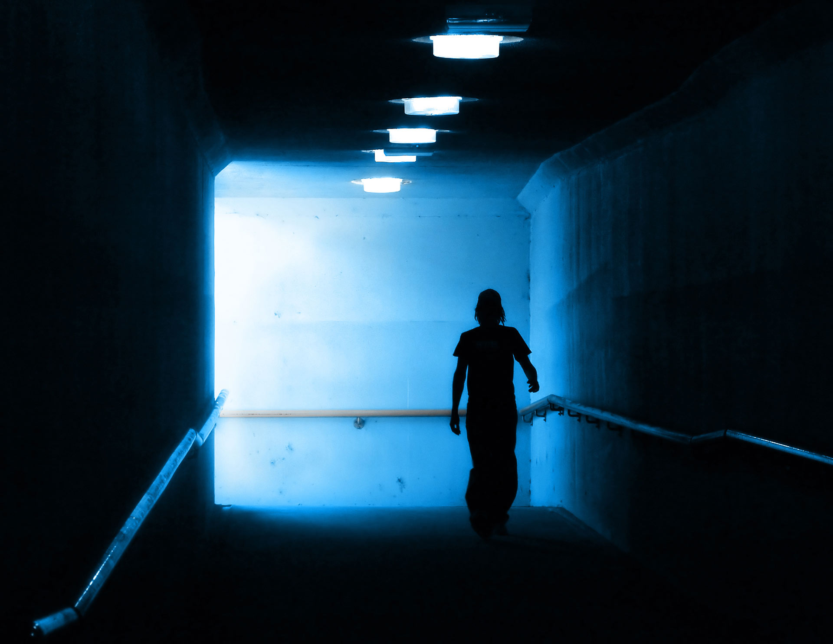
Uzak Kalmak
Bağımlılık yapıcı bir maddenin kullanılma
olasılığı olan ortamlardan uzak kalarak
kendinizi madde kullanımı ve bağımlılık
riskinin dışında tutabilirsiniz.

Slide 27
Soğuk Davranmak
Size madde kullanma teklifinde bulunan
kişiyi görmezden gelerek, ondan yüz
çevirerek, onunla iletişime geçmeyerek
ve onun yanından uzaklaşarak tavrınızı
net olarak gösterebilirsiniz.

Slide 28

Uygun Kişiler
Riskli yer ya da ortamlarda bulunmak
zorunda kaldığınızda olumlu alışkanlıklara
sahip arkadaşlarınızla birlikte olarak
ortamın riskinden korunabilirsiniz.

Slide 29
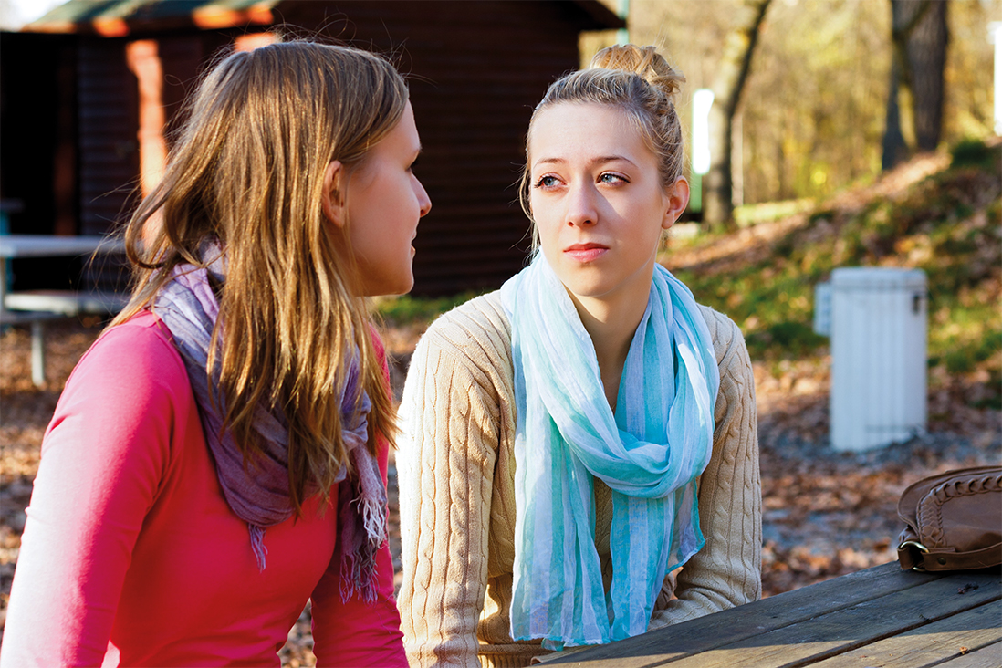
Konu Değiştirmek
Herhangi bir madde kullanma teklifiyle karşı
karşıya kaldığınızda “Hayır!” dedikten sonra
karşınızdaki kişinin ısrar etmesini önlemek
üzere konuyu değiştirip farklı bir şeyden
bahsetmeye başlayabilirsiniz.

Slide 30
Hayır Diyebilmek
Bağımlılık yapıcı maddelerle ilgili herhangi
bir teklif geldiğinde verebileceğiniz en
kısa ve net cevap “Hayır!” demektir.

Slide 31
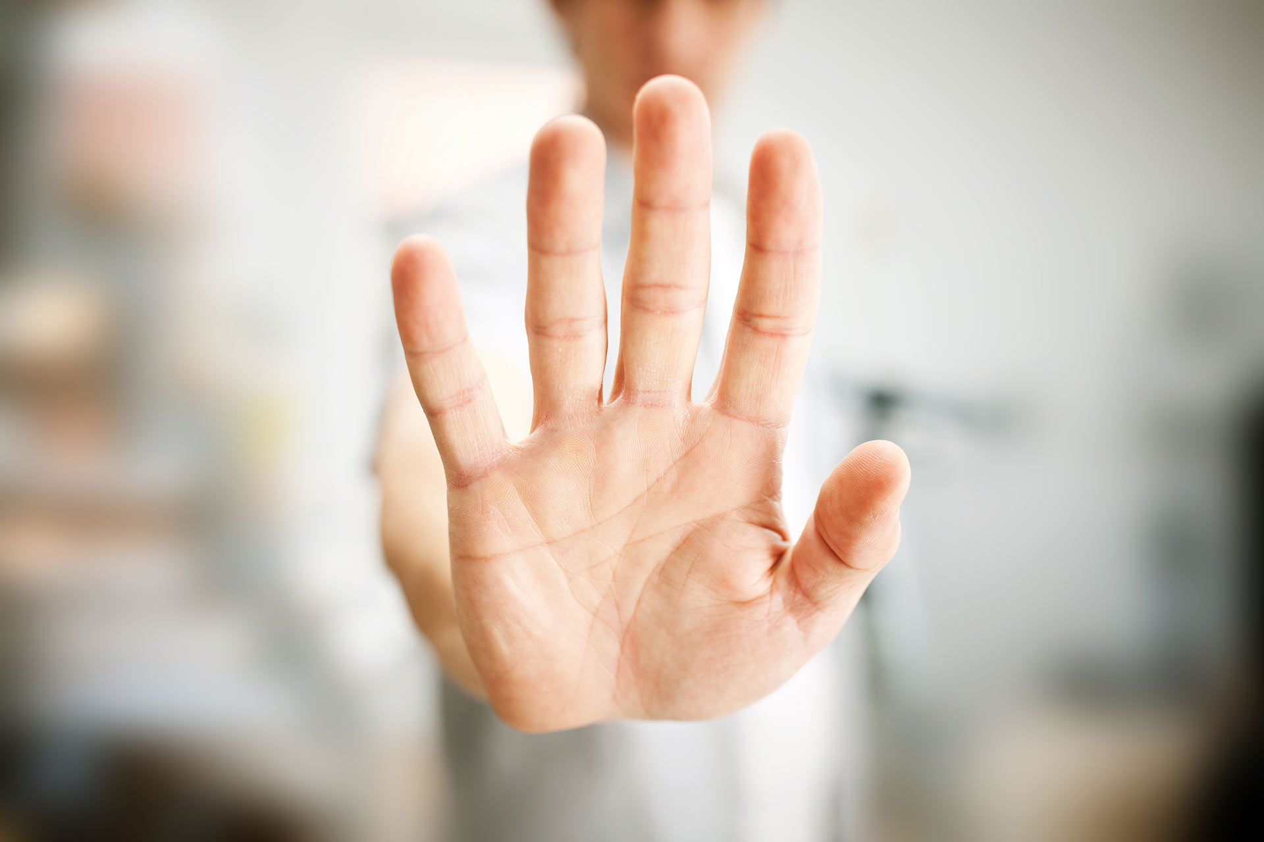
Hayır Demek Neden Önemli?
“Hayır!” demek, güvenli davranışın bir
göstergesidir. İstenmeyen taleplere ve
tekliflere karşı “Hayır!” demeye başladıkça
kişinin hayatı üzerindeki kontrol duygusu
ve kendine olan güveni artar.

Slide 32
Hayır Demek Neden Önemli?
“Hayır!” demeyi öğrenemeyen kişi,
madde kullanan arkadaşının madde
teklifini de reddedemeyecek ve
sonuçta bağımlılığın ilk adımı olan
deneme basamağıyla karşı karşıya
kalacaktır.

Slide 33
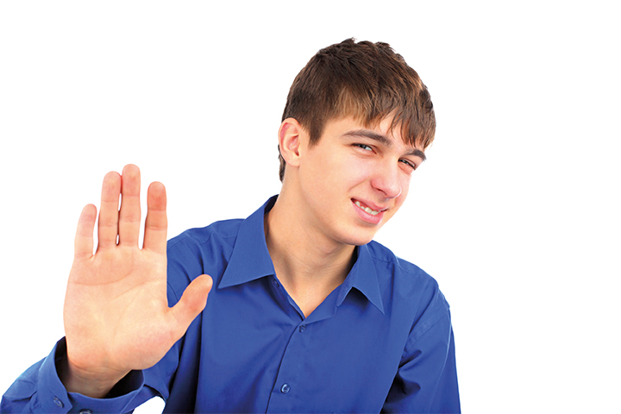
Hayır Diyebiliyor musunuz?
Siz ne zaman ve nasıl “Hayır!” demeniz gerektiğini
düşünüyorsunuz?
Örnek cümlelerimizi inceleyiniz
ve kendi “Hayır!” cümlelerinizi oluşturunuz.
33

Slide 34
Hayır, ben bir sporcuyum,
böyle şeyler yapamam.
Hayır, sağlıklı kalmak
için çabalıyorum.
Hayır, teşekkürler,
ben eve gitmeliyim.
Hayır, insanda yaptığı
etkiyi sevmiyorum.
Hayır, ben okula gidiyorum.
Bunu riske atmak istemem.
Hayır, yapamam. Ben
işin kolayına kaçamam.
Hayır, eğer annem babam
beni bu durumda görse
gerçekten çok üzülürdü.
Hayır dostum, sağ ol.
Ben böyle iyiyim.
Hayır, teşekkür ederim.
Hayır, bana göre değil.

Slide 35
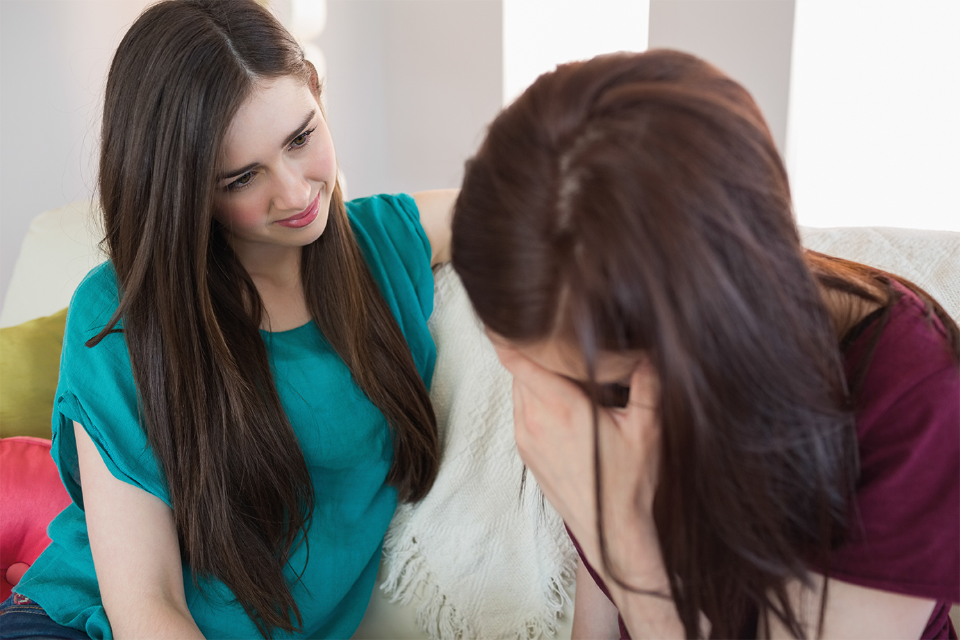
Arkadaşın Kullanıyorsa
Bu konu uzmanlık isteyen bir alan
olduğu için öncelikle okulunuzun rehber
öğretmenine danışmanız gerekir.
Böyle bir durumda yapabileceğiniz en
önemli şey madde kullanan arkadaşınıza
sıcak bir ilgi sunmak ve onu doğru
kişilere yönlendirmektir.
Unutmayın, madde kullanan bir
kişiyi siz tedavi edemezsiniz.

Slide 36
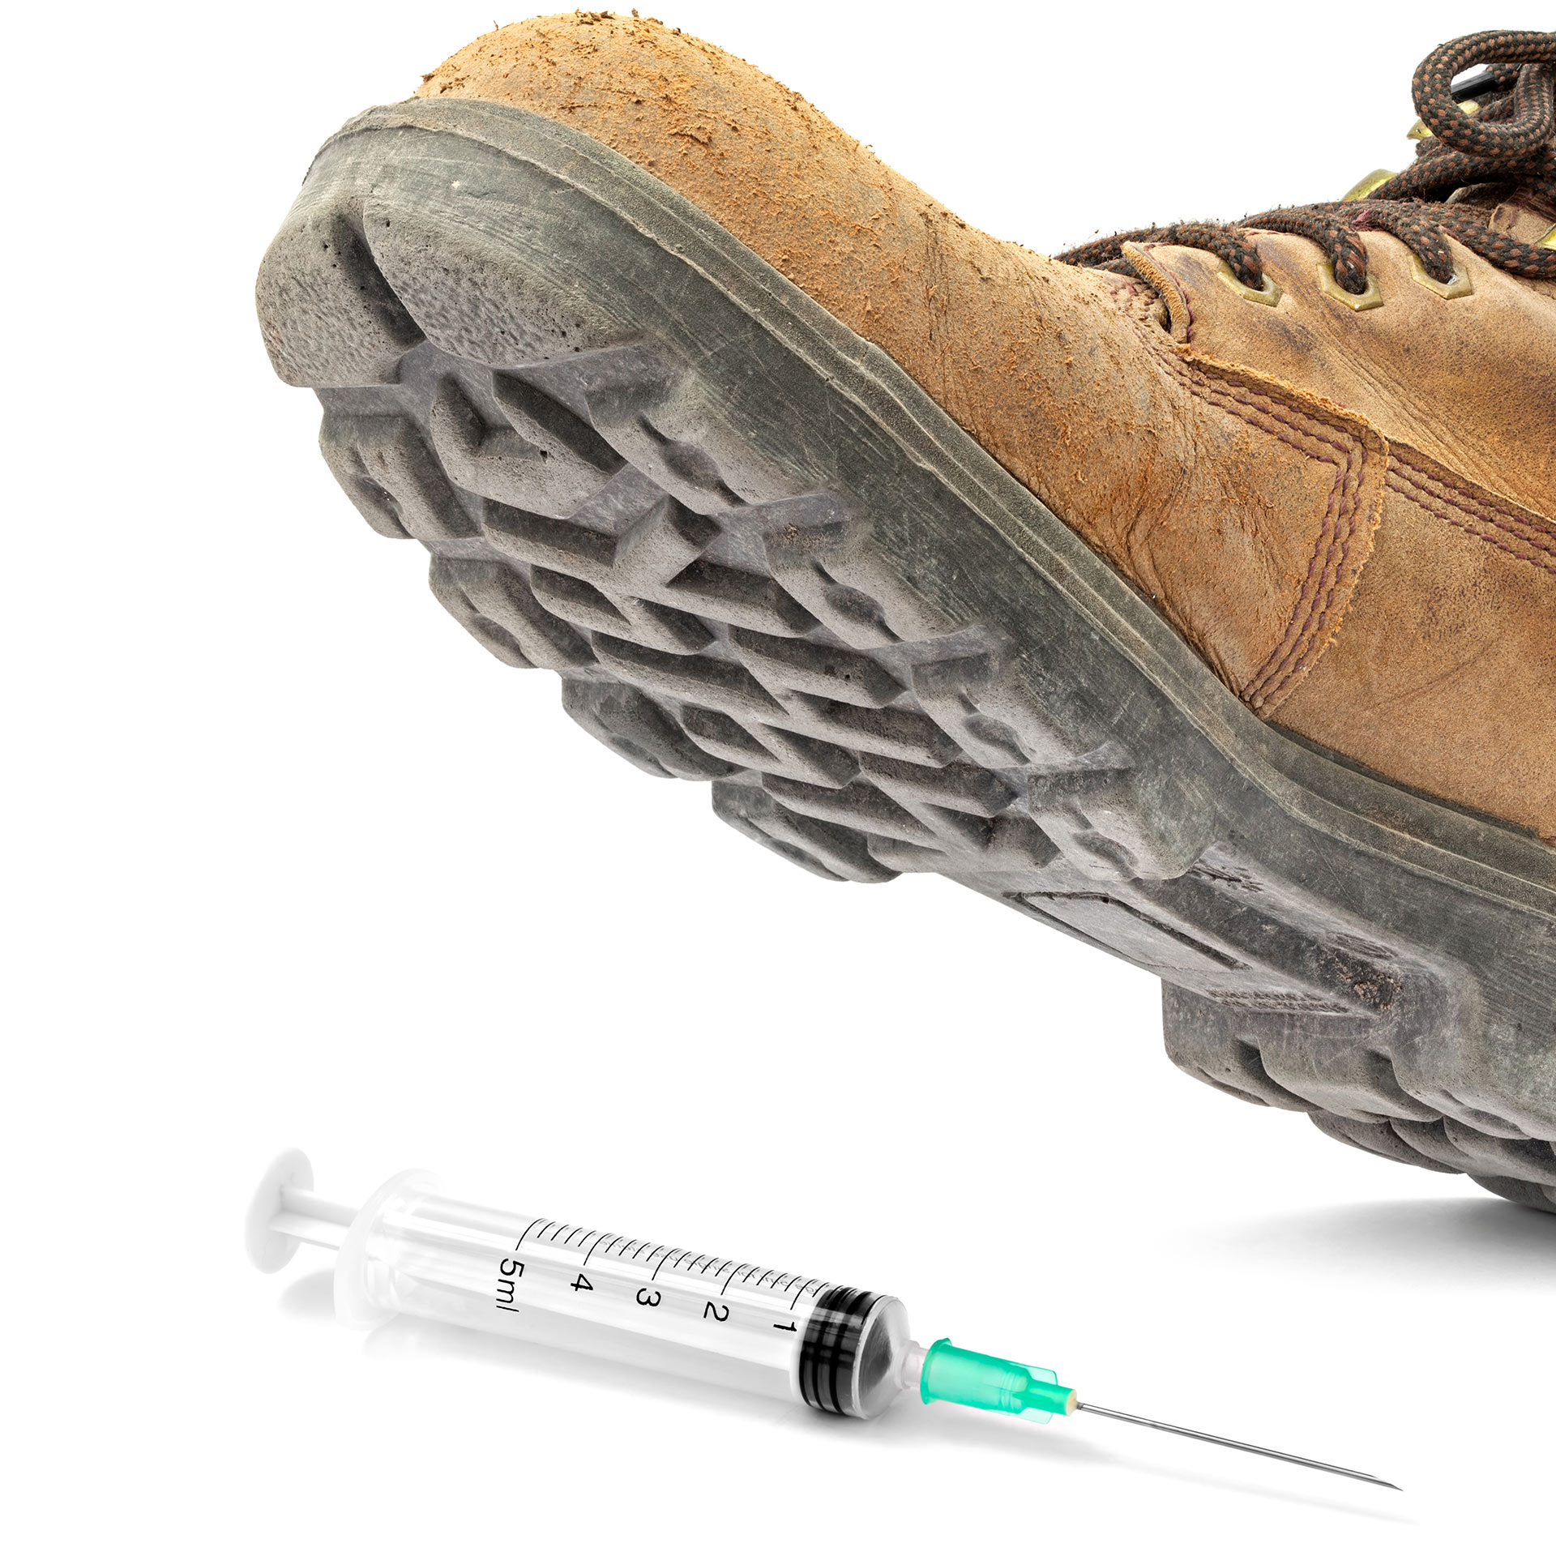
Bağımlılık Tedavi Edilebilir
Kullanıcılar arasında “bu hastalığın tedavisi olmadığı” yolunda bir kanı yerleşmiştir. Oysa uyuşturucu madde kullanan kişiler için zor da olsa tedavi vardır.
Bunun yanı sıra temiz kalma davranışını gösteren kişileri bekleyen en büyük risk, tekrar madde kullanımına başlamaktır. Kişi bıraktıktan sonra, bir daha hiçbir zaman tekrar kullanmamalıdır.

Slide 37
Bir daha hiçbir zaman tekrar kullanılmamalıdır.
Bir kez kullanması onun eski günlerine dönmesine ve yıkıcı sonuçlar yaşamasına neden olur.

Slide 38

Okuldaki Disiplin
Süreci ve Cezalar
Tütün ve tütün mamullerini bulunduran
veya içen öğrencilere kınama,
Sarhoşluk veren zararlı maddeleri bulunduran
veya kullanan öğrencilere okuldan
kısa süreli uzaklaştırma,

Slide 39
Okuldaki Disiplin
Süreci ve Cezalar
Bağımlılık yapan zararlı maddeleri bulunduran
veya kullanan öğrencilere okul değiştirme,
Bağımlılık yapan zararlı maddelerin ticaretini
yapan öğrencilere örgün eğitim dışına
çıkarma cezaları verilir.

Slide 40
TCK’da Madde Bağımlılığının Yeri
Uyuşturucu veya uyarıcı maddeleri ruhsatsız veya ruhsata aykırı olarak imal, ithal veya ihraç eden kişi, yirmi yıldan otuz yıla kadar hapis ile cezalandırılır.
Uyuşturucu veya uyarıcı maddeleri satan, satışa arz eden, başkalarına veren, sevk eden, nakleden, depolayan, satın alan, kabul eden, bulunduran kişi, on yıldan az olmamak üzere hapis ile cezalandırılır.

Slide 41
TCK’da Madde Bağımlılığının Yeri
Kullanmak için uyuşturucu veya uyarıcı madde
satın alan, kabul eden veya bulunduran ya da
uyuşturucu veya uyarıcı madde kullanan kişi,
iki yıldan beş yıla kadar hapis cezası
ile cezalandırılır.

Slide 42

Yeşilay Danışmanlık
Merkezleri (YEDAM)
• Türkiye’nin birçok noktasında hizmet veren Yeşilay Danışmanlık Merkezleri (YEDAM) tütün, alkol, madde, kumar ve internet bağımlılığı ile ilgili sorunlar yaşayan kişilere ücretsiz psikolojik ve sosyal destek hizmeti vermektedir.

Slide 43
öncelikle kendin için
maddeden uzak dur
teşekkür ederiz
Notes:
Bu sunu Yeşilay tarafından lise çağı öğrencilerine ve gençlere yönelik hazırlanmış aşağıdaki kitapçıktan yararlanılarak oluşturulmuştur:
Öncelikle Kendin İçin Maddeden Uzak Dur, Yeşilay Bilim Kurulu, 2016, İstanbul, Yeşilay TBM Alan Kitaplığı Dizisi No: 5.

